Slide 1
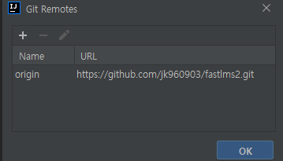
깃 remote inteli J 연동
Git fastlms2 repository생성후
inteliJ 사용하여 remote
연동
https://github.com/jk960903/fastlms2

Slide 2
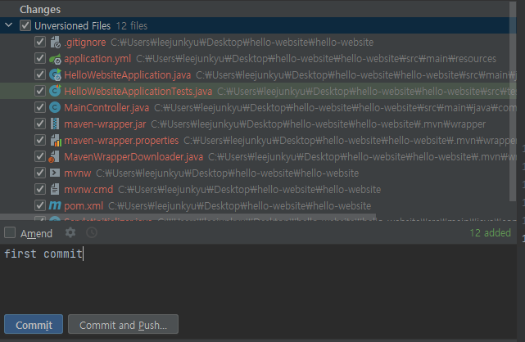
First commit inteli J 사용
Spring 프로젝트 초기 파일 commit

Slide 3
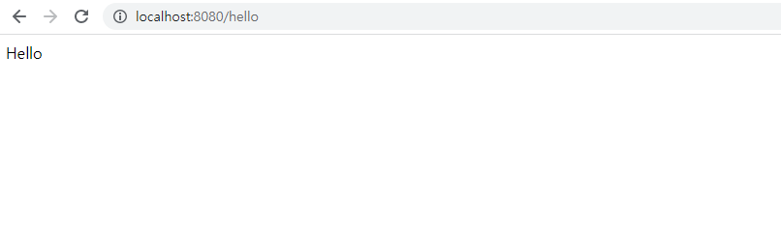
Hello 출력

Slide 4
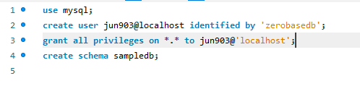
Mysql 유저 생성 및 권한 부여 & 스키마 생성
유저 생성
권한부여
Sampledb 스키마 생성

Slide 5
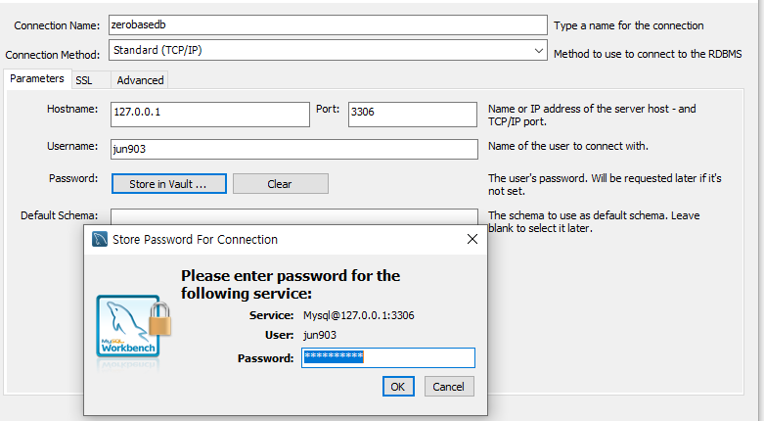
Mysql workbench 통한 접속
Hostname ip주소 입력후 3306 port 사용
Username 입력
Password 입력후
연결

Slide 6
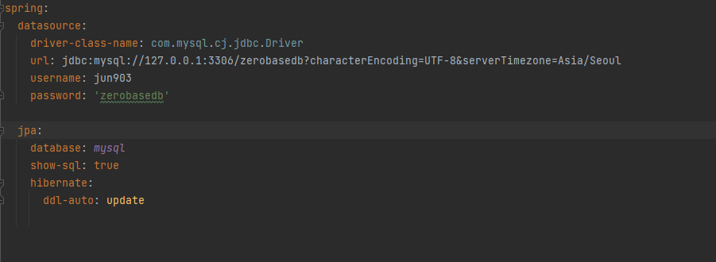
Spring database 연동
Spring mysql datasource 연동 및
Jpa 초기설정

